Slide 1


Data Science Bootcamp
Baigal & Flaude

Slide 2


Prédire la production & la consommation d’énergie

Slide 3
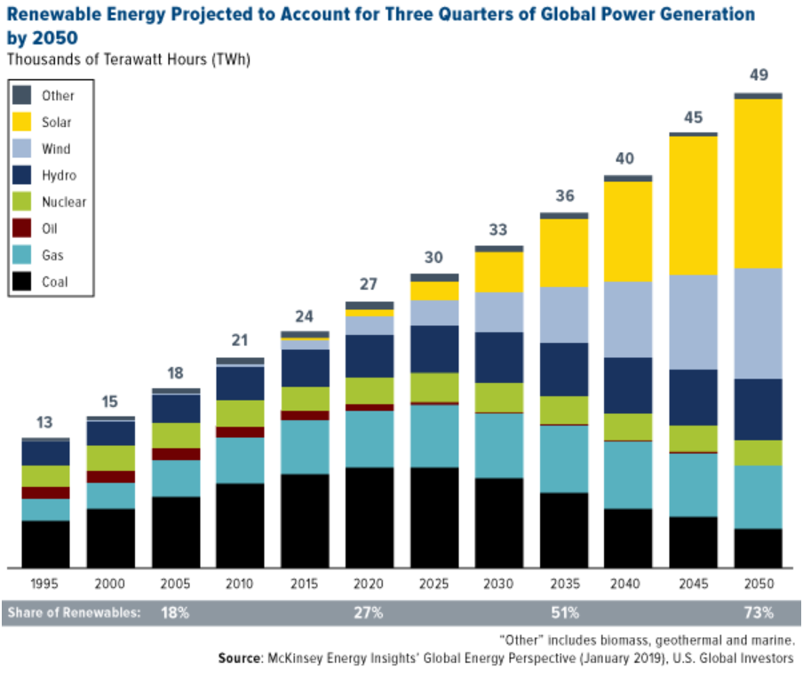
Contexte :
Transition énergétique.

Slide 4
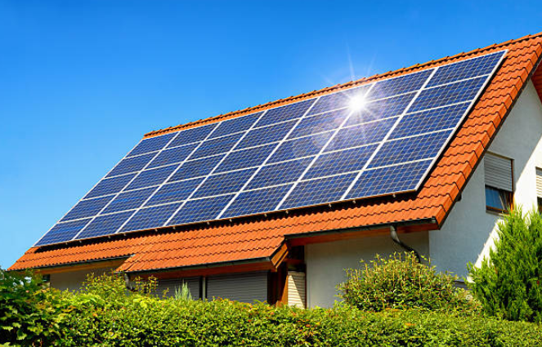
Objectif :
Construire un modèle de Machine Learning qui prédit la production et la consommation triennale d’énergie d’une installation solaire résidentielle.

Slide 5
Méthodologie adoptée:
Recherche les données
EDA
Modélisation
Feature selection
Résultats
Conclusions

Slide 6
Recherche les données

Slide 7

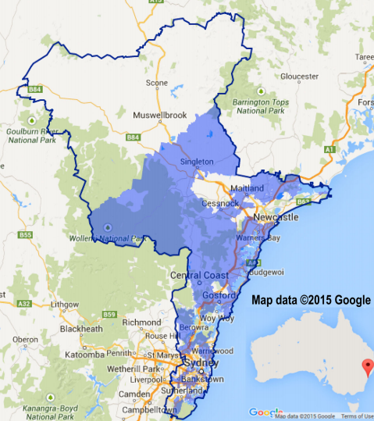
Les données
Les données de ce projet proviennent de l’API de Ausgrid et concernent concernent 300 foyers équipés de systèmes solaires sur le toit.

Slide 8
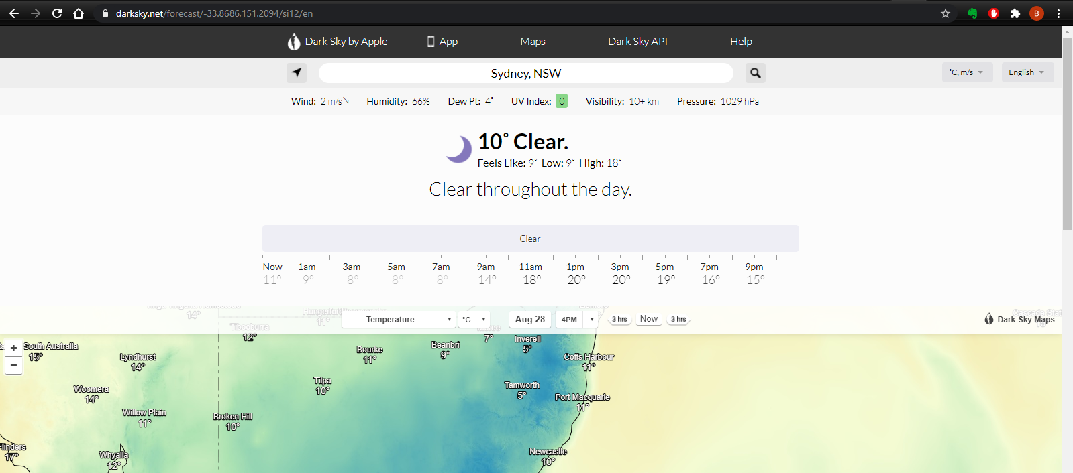
Pour les données météorologiques
Nous avons utilisé les informations météorologiques de DarkSky.net. Nous avons fait du web-scraping pour obtenir 3 ans de données météo, température, indice UV, neige.

Slide 9
EDA

Slide 10
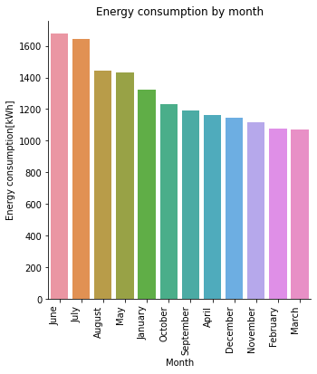
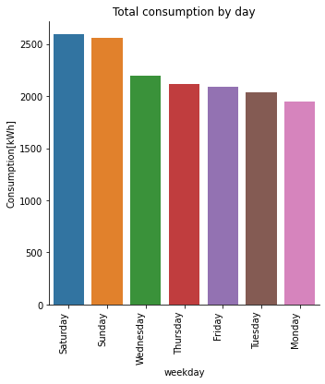
Energy consumption by month, by week

Slide 11
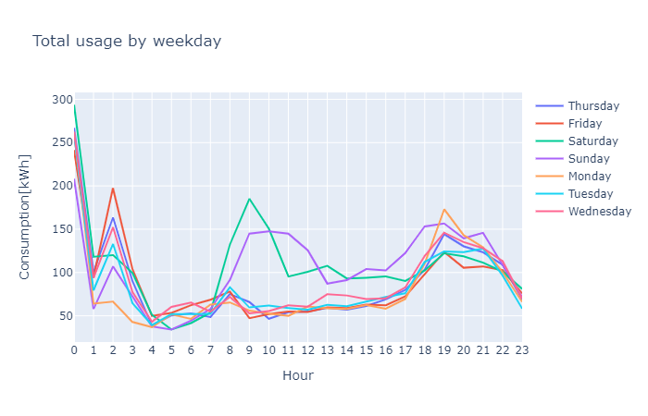
Energy consumption by week and weekend

Slide 12
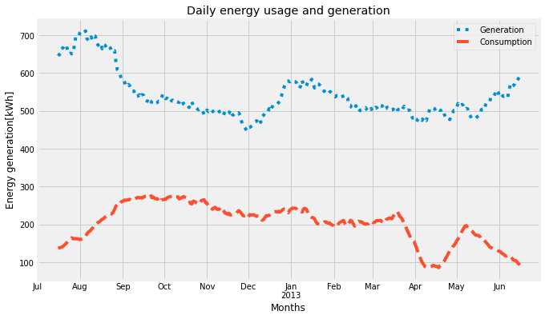
Daily energy generation and consumption

Slide 13
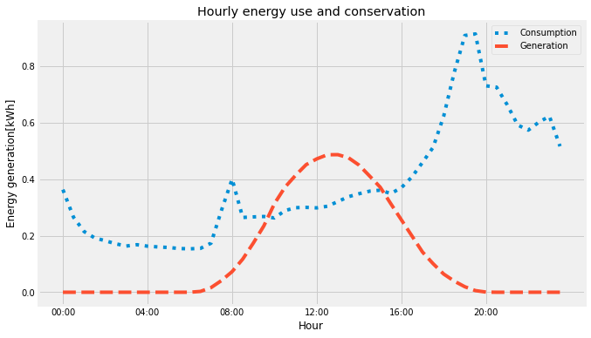
Energy generation and consumption hourly

Slide 14
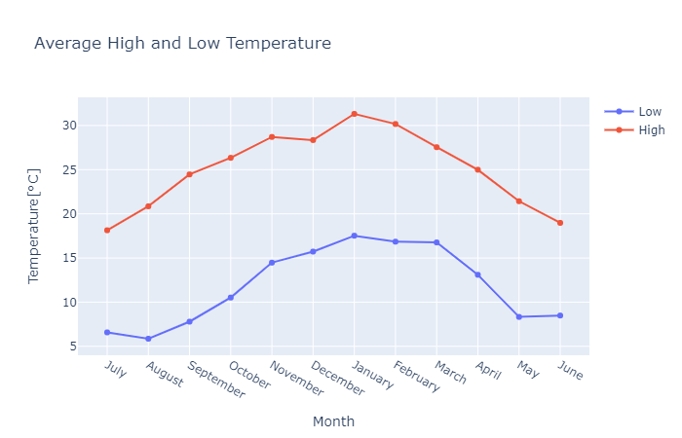
Average High and Low Temperature

Slide 15
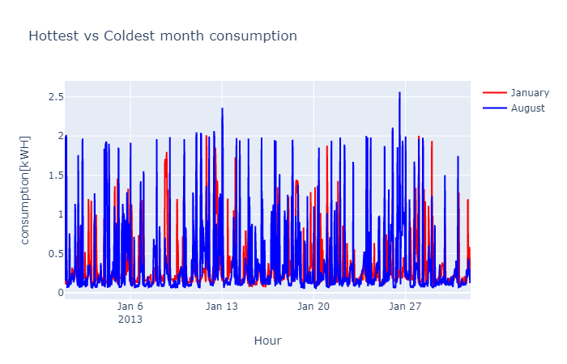
Hottest vs Coldest month consumption

Slide 16
Energy generation and features

Slide 17
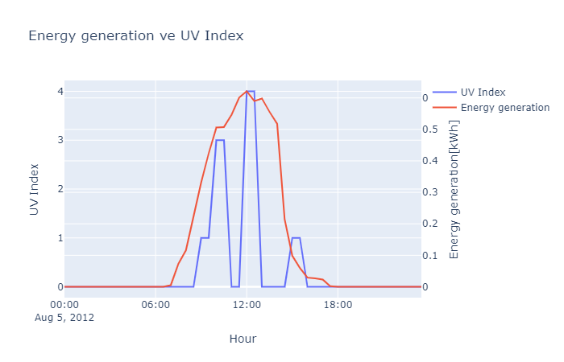
Energy generation vs UV Index

Slide 18
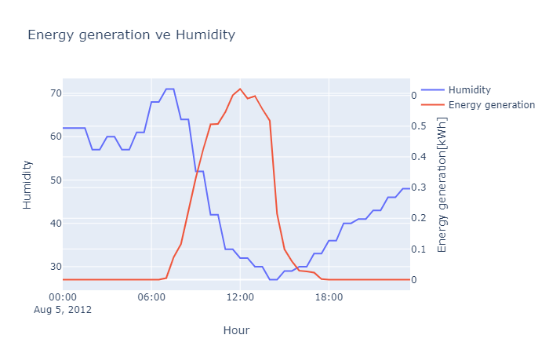
Energy generation vs Humidity

Slide 19
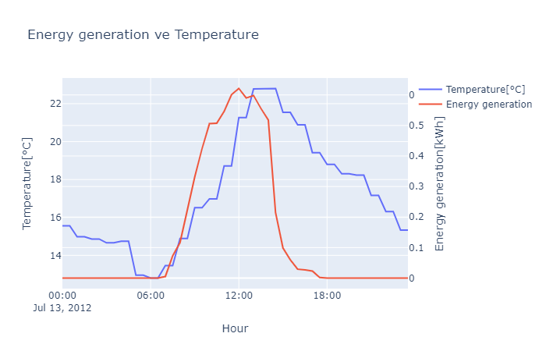
Energy generation vs Temperature

Slide 20
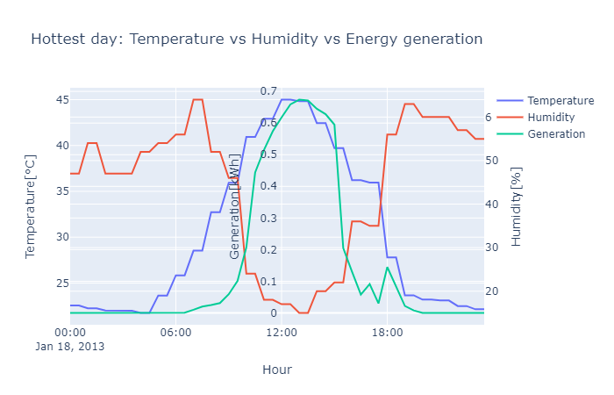
Temperature, humidity and generation

Slide 21
Modélisation sur la production d'énergie

Slide 22
Feature selection

Slide 23
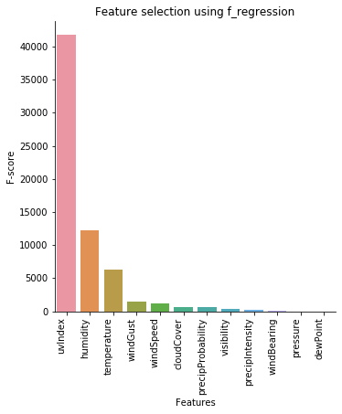
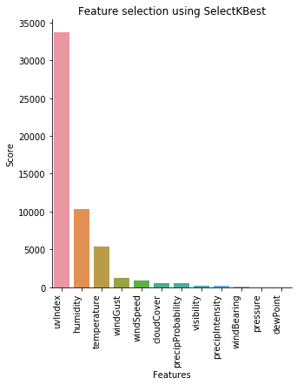
Feature selection
Nous avons utilisé 2 méthodes de sélection des features:
Most important feature (LR)
SelectKBest method

Slide 24
Modèles et Résultats
Models/score | Régression Linéaire | Random Forest | XGboost
Before Feature selection z

Slide 25
Modèles et Résultats
Model | Before Feature selection |  | After Feature selection
Score | R2 score | RMSE | R2 score | RMSE
Linear regression | 0.23 | 0.23 | 0.23 | 0.23
Random Forest | 0.23 | 0.23 | 0.23 | 0.23
XGBoost | 0.23 | 0.23 | 0.23 | 0.23

Slide 26
Modélisation sur la consommation d'énergie

Slide 27
Modèles et Résultats
Metrics
Modèle | RMSE | R2 score
ARIMA
SARIMA
LSTM
CNN-LSTM
Prophet

Slide 28
Conclusion & Perspectives

Slide 29
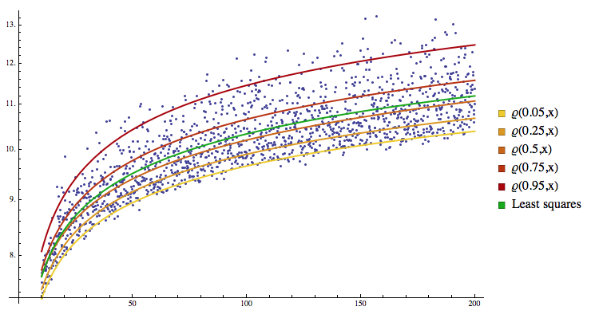
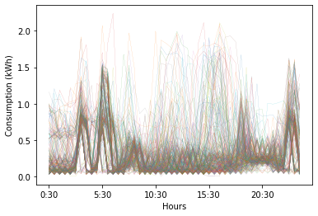
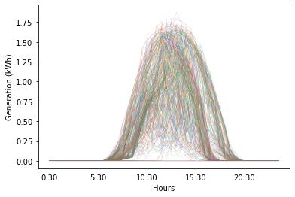
What we didn’t do:
Use quantile regression K-near neighbors method to find 300 household energy consumption and generation

Slide 30
Merci pour votre aimable attention !
Question(s) ?

